Slide 1
信息科技实验一点通
飞乙带你学编程
米思齐团队

Slide 2
第 11 课
模拟光强

Slide 3
课程目标
掌握模拟光强传感器的用法

Slide 4
01
问题提出

Slide 5
想一想
在摄影和摄像过程中，光照传感器用于测量场景的光照强度，帮助摄影师或摄像师调整曝光参数，如快门速度和光圈大小，以确保图像明亮度适宜，细节丰富。如果要用飞乙测量环境光强，帮助摄影师调整曝光参数，应该如何实现呢？

Slide 6
02
探究实践

Slide 7
逻辑梳理
利用for循环获取每路模拟光强传感器的取值情况并打印。

Slide 8

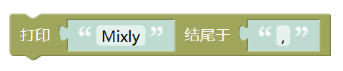
模块列表
板载传感分类
串口分类

Slide 9
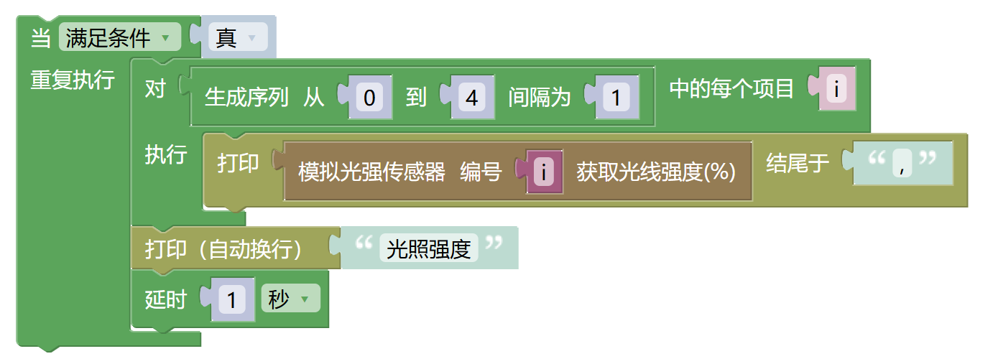
程序演示
编写图中所示的代码，上传程序。当提示“上传成功”之后，查看效果。

Slide 10
03
知识积累

Slide 11
学一学
模拟光强传感器
模拟光强传感器是基于光电效应原理工作的，通过光电元件（如光敏电阻、光电二极管等）将光照强度转换为可测量的电信号。这些电信号通常是模拟量，即电压或电流，其大小与光照强度成正比或反比关系。飞乙内置1路数字和4路模拟量光照传感器。
Notes:
While循环条件

Slide 12
04
拓展任务

Slide 13
拓展任务
如果要将获取到的光强数值通过RGB灯显示出来，应该如何实现呢？

Slide 14
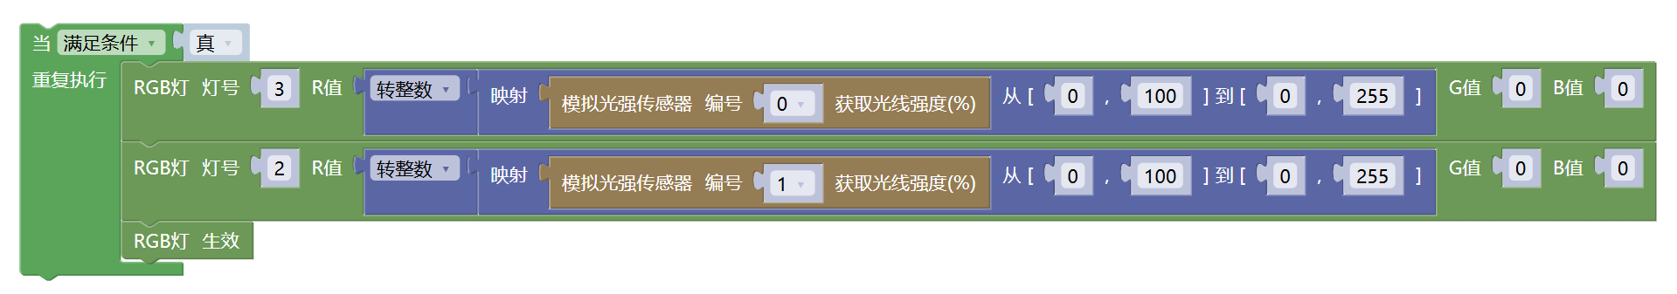
程序演示
编写图中所示的代码，上传程序。当提示“上传成功”之后，查看效果。

Slide 15
课后思考
调整程序功能，尝试用不同的形式呈现获取到的光强。

